Slide 1


L’hypertension artérielle
Qu’est-ce que c’est?
Comment la mesurer?
Comment la maîtriser?

Slide 2
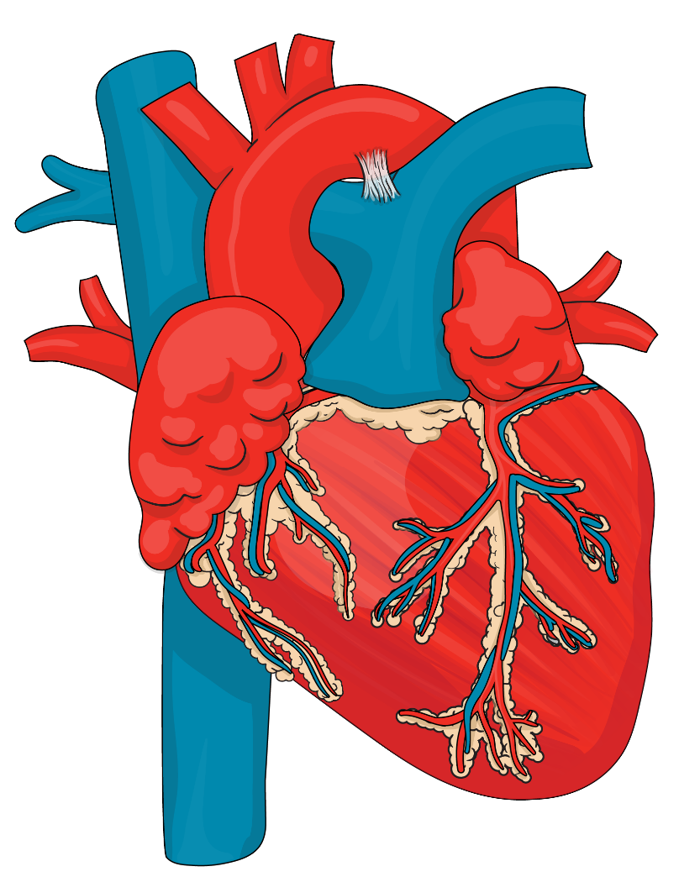
Plan de la présentation
Description
Cause
Risques
Mesure
Maîtrise
Traitements

Slide 3
Introduction
L’hypertension artérielle est un
facteur de risque majeur de maladies cardiovasculaires
Les maladies cardiovasculaires constituent
une des principales causes de décès en Amérique du Nord
75 % des patients hypertendus présentent
un autre facteur de risque de maladies cardiovasculaires
(ex. : diabète, cholestérol)
Notes:
Notes :
L’hypertension artérielle est un facteur de risque majeur de maladies cardiovasculaires¹.
Les maladies cardiovasculaires constituent la principale cause de décès en Amérique du Nord¹.
Soixante-quinze pour cent des patients hypertendus présentent un autre facteur de risque de maladies cardiovasculaires (ex : diabète, hypercholestérolémie)¹².
L’hypertension est très sournoise. Elle cause peu de symptômes mais elle peut causer d’importantes complications.
L’hypertension place notre système cardiovasculaire sous haute pression. Cette forte pression provoque des dommages corporels importants qui peuvent causer la mort. Peu de symptômes et le pouvoir de causer la mort, voilà pourquoi on la surnomme le tueur silencieux!
Mais, vous pouvez agir pour maîtriser votre pression artérielle. C’est ce que nous verrons au cours des prochaines minutes.

Slide 4

Les causes de l’hypertension
Hypertension artérielle (95 %)
Cause inconnue, mais les facteurs de risque majeurs :
inactivité physique
$↑$ cholestérol
diabète
surplus de poids
stress
hérédité
tabagisme
ethnies (certaines)
sexe masculin
âge
période post-ménopause chez la femme
consommation d’alcool
Hypertension artérielle attribuable à une cause secondaire (5 %)
Cause connue, par exemple :
maladies rénales
malformations congénitales
etc.
Notes:
Notes :
Le plus fréquemment, il n’existe pas d’explication à l’hypertension. En effet, dans 90 à 95 %¹ des cas, la cause exacte de l’hypertension artérielle n’est pas trouvée. Les médecins parlent alors d’hypertension artérielle essentielle ou encore d’hypertension artérielle primaire. En d’autres mots, le médecin ne pourra pas déterminer avec exactitude la cause de la haute pression. Par contre, plusieurs facteurs de risque sont associés à l’hypertension comme la sédentarité, l’obésité, le diabète, le stress, le tabagisme, l’hypercholestérolémie, l’hérédité, le sexe masculin (jusqu’à ce que les femmes atteignent la ménopause), la race, l’âge, etc. Prenons pour exemple une personne ayant un surplus de poids, qui fume et qui est sédentaire. Il sera impossible de déterminer avec précision quel est le facteur qui aura amené l’élévation de la pression. Il se pourrait bien que ce soit une combinaison des trois.
D’un autre côté, dans 5 à 10 %¹ des cas, les causes sont connues ; c’est ce qu’on appelle l’hypertension secondaire. Ces causes seront recherchées par le médecin dans certaines situations particulières, surtout lorsque le fait de connaître précisément la cause pourrait modifier le traitement. Par exemple, chez un enfant ayant de bonnes habitudes de vie et qui souffrirait d’hypertension, il serait justifié de lui faire passer des examens médicaux afin de découvrir s’il souffre de problèmes rénaux, de malformations de certaines artères, etc.

Slide 5
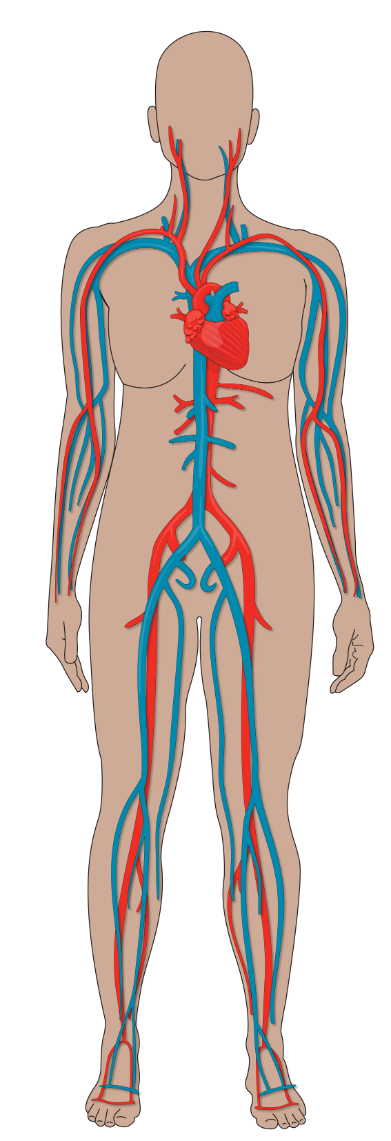
La circulation sanguine
Le système cardiovasculaire
Les artères et les veines =
« système de tuyauterie »
Le cœur = « pompe » qui fait circuler le sang dans les artères
La pression artérielle = « pression » qu’exerce le sang sur les parois des artères
Notes:
Notes :
Le système cardiovasculaire pourrait être comparé à un système de tuyauterie où le cœur serait la pompe, les artères et les veines seraient les tuyaux, les organes seraient les points de rencontre entre les tuyaux alors que le sang serait le liquide circulant. Le système circulatoire entraîne donc le sang dans un réseau de vaisseaux. Il a pour rôle d'apporter aux cellules l'oxygène et les éléments nutritifs essentiels et de les débarrasser des déchets qui résultent de leur fonctionnement. Ainsi, lorsque le cœur bat, le sang est propulsé dans les artères vers les organes et les membres pour ensuite revenir au cœur par les veines.
La pression artérielle, ou pression artérielle, est la force qu’exerce le sang sur les parois de nos artères. Sans pression artérielle, le sang n’arriverait pas à circuler à travers tout l’organisme.

Slide 6
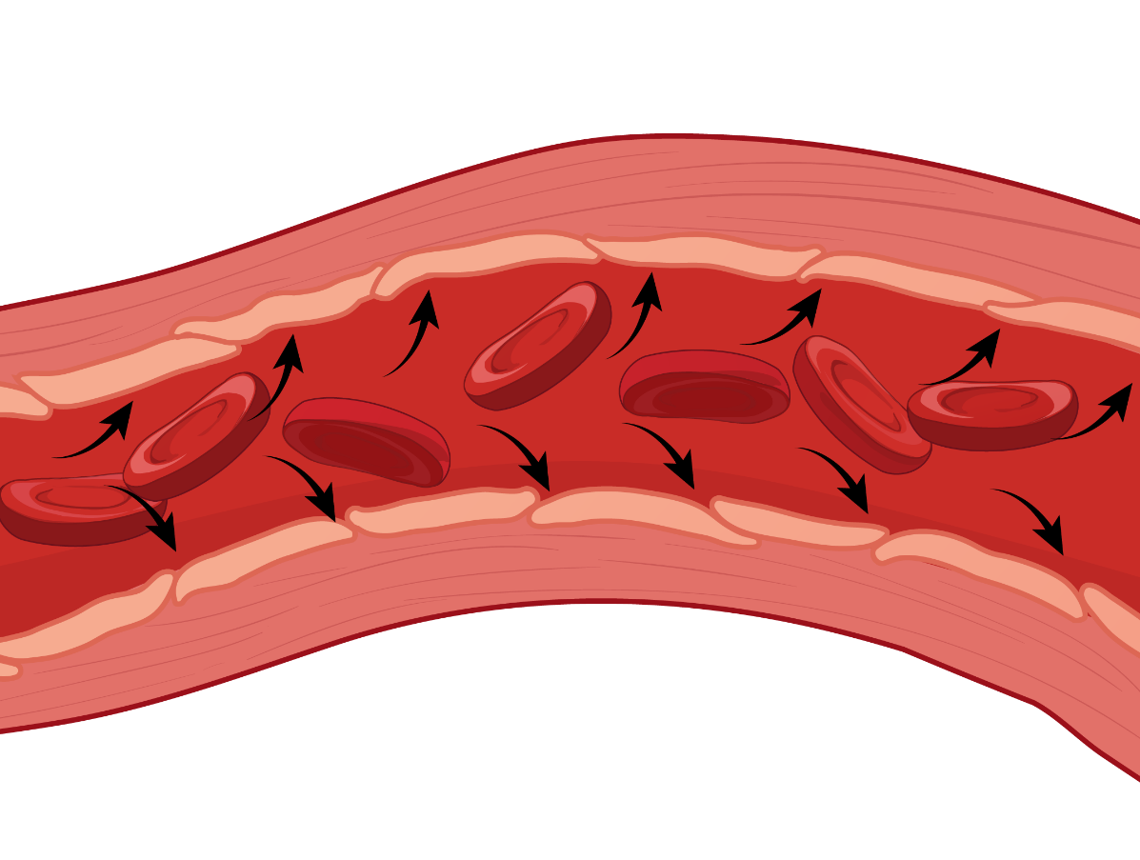
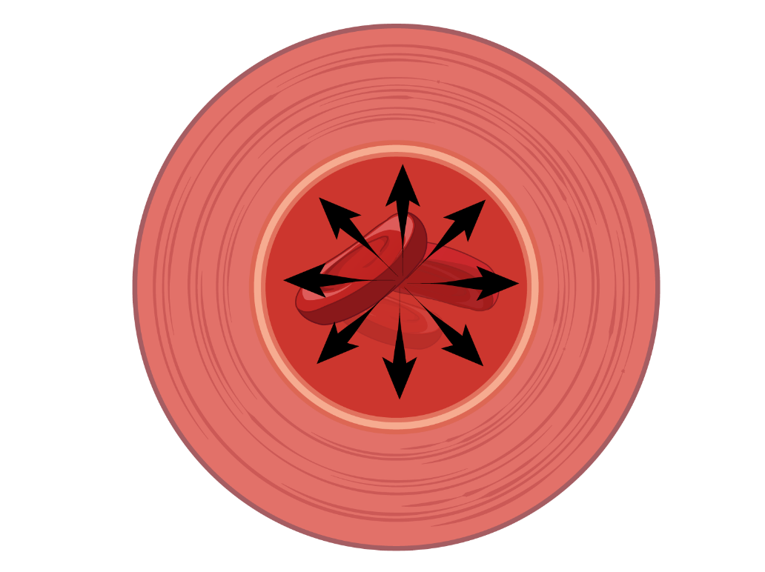
Qu’est-ce que la pression artérielle?
La pression artérielle est la force exercée contre la paroi des vaisseaux sanguins
par le sang qui circule dans nos vaisseaux

Slide 7
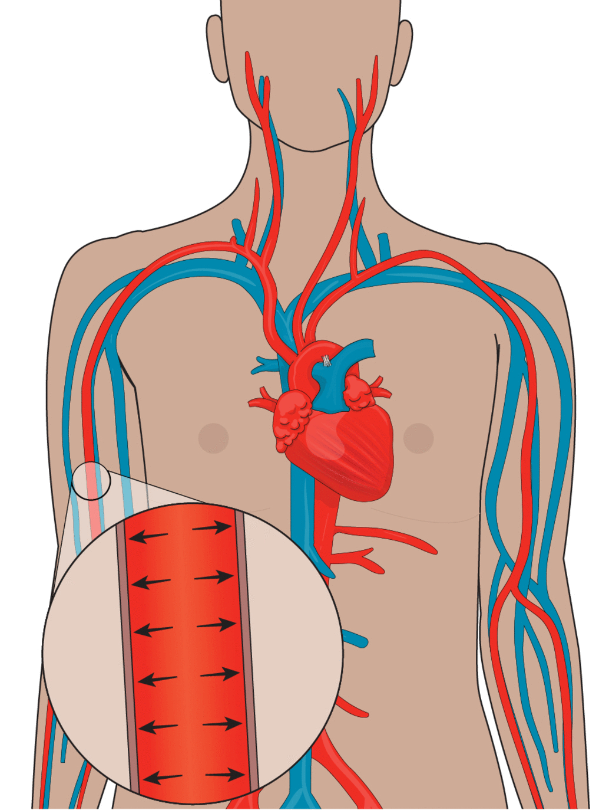
Qu’est-ce que la pression artérielle?
Le sang qui circule dans les artères lorsque le cœur est au repos exerce une pression celles-ci. C’est la pression diastolique.
Lorsque le cœur bat,
il éjecte du sang. Ce sang augmente la pression dans les artères. C’est la pression systolique.

Slide 8
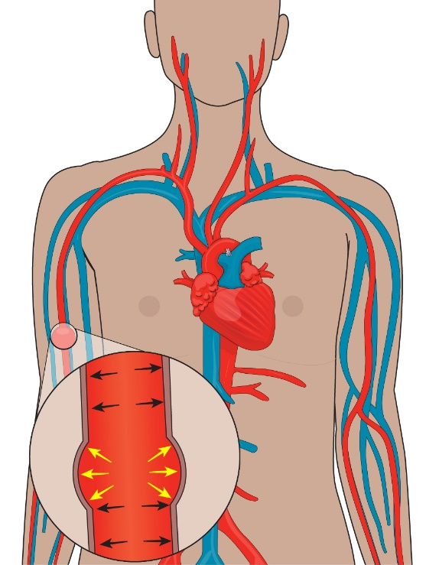
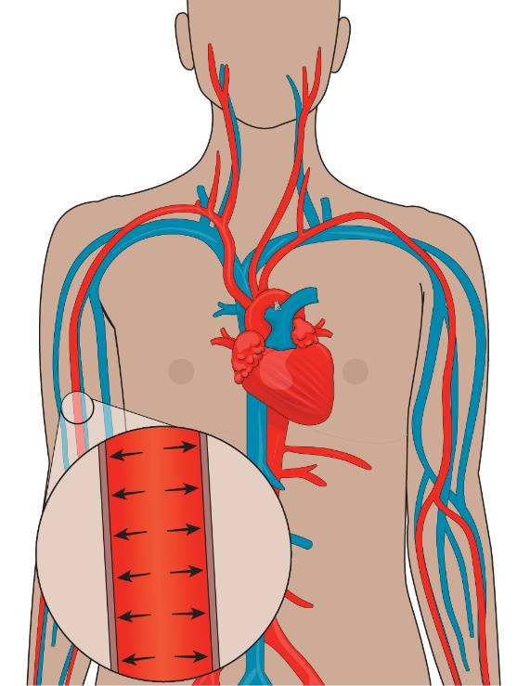
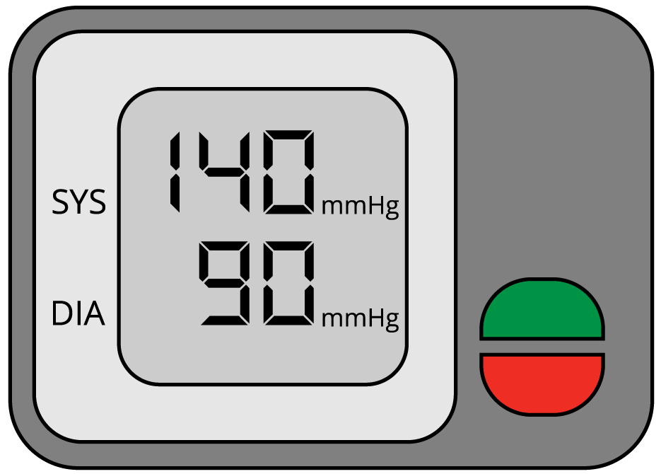

Que veulent dire les chiffres?
Pression systolique
Pression diastolique
Le chiffre le plus gros correspond à la pression lorsque le coeur bat.
Le chiffre le plus bas correspond à la pression lorsque le coeur se repose.

Slide 9
Fluctuations de la pression artérielle
Âge
Type d’activités
Moment de la journée
Syndrome de la blouse blanche
Ce qu’on a bu ou mangé
Notes:
Notes :
La pression artérielle fluctue à court, moyen ou long terme. Il existe un cycle de pression artérielle s’étendant sur la durée de la vie, car elle est effectivement plus élevée chez les sujets âgés que chez les sujets jeunes. Donc, l’âge est un facteur important de variation de pression artérielle. La pression varie également selon les saisons puisqu’elle est plus basse en été qu’en hiver.
La pression artérielle varie aussi selon le moment de la journée (sur 24 heures). Elle est plus élevée en période d’activité (le jour) qu’en période de sommeil.
Enfin, la pression fluctue à bien plus court terme en fonction de nos émotions, de la fréquence respiratoire et de nos commandes nerveuses qui régulent automatiquement la pression artérielle. Ceci peut même survenir dans certaines situations « stressantes », comme par exemple lors d’une visite chez le médecin. En effet, il y a des personnes chez qui la pression monte lorsqu’elles rencontrent le médecin ! C’est le syndrome de la blouse blanche.
Les aliments et boissons constituant les repas peuvent aussi avoir une influence sur la pression artérielle. En effet, un repas riche en sel pourra faire augmenter la pression tout comme une consommation élevée de café (plus de quatre tasses par jour). L’alcool, pris de façon modérée (une ou deux consommations par jour) et régulièrement, permettrait de diminuer légèrement la pression artérielle. Mais ATTENTION, l’abus d’alcool est toujours néfaste et pourrait avoir l’effet opposé. Voilà pourquoi il est recommandé, par la Société canadienne d’hypertension artérielle, de ne pas excéder quatorze consommations d’alcool par semaine pour un homme et neuf consommations par semaine pour une femme.

Slide 10
Variations physiologiques normales
La pression
augmente lors :
effort physique
sport
effort intellectuel
activité sexuelle
émotion
La pression
diminue lors :
repos
sommeil
Notes:
Elles sont TRANSITOIRES

Slide 11




Les conséquences de l’hypertension
Risque de complications cardiaques
  insuffisance cardiaque
  angine
  infarctus
Risque d’accidents vasculaires cérébraux (AVC)
  plus la pression artérielle est élevée et plus
  le risque d’avoir un accident vasculaire cérébral est important
Risque d’insuffisance rénale
Risque de maladies vasculaires périphériques

Slide 12
Suis-je hypertendu?
Hypertension = souvent aucun symptôme
Faites mesurer votre pression artérielle régulièrement par un professionnel de la santé
  au bureau de votre médecin
  au bureau de votre infirmière
  en pharmacie
  ou à la maison (automesure)
Notes:
Notes :
Au risque de nous répéter, rappelons que le plus souvent, l'hypertension artérielle ne se manifeste par aucun symptôme. La seule façon de savoir si vous en souffrez est de faire mesurer votre pression artérielle, et ce, au moins une fois par année. Cependant, une simple lecture indiquant une pression artérielle élevée ne veut pas nécessairement dire que vous êtes hypertendu. Dans ce cas, il est préférable de la faire vérifier à nouveau après un certain intervalle de temps pour confirmer les résultats. Si vous avez des antécédents familiaux d'hypertension ou d'autres facteurs vous prédisposant à l'hypertension, il est essentiel de faire vérifier votre pression artérielle plus régulièrement. Enfin, si vous souffrez d’hypertension et qu’elle est contrôlée, il est très important de continuer à faire vérifier votre pression régulièrement afin de la maintenir dans les limites de valeurs ciblées par votre médecin.

Slide 13
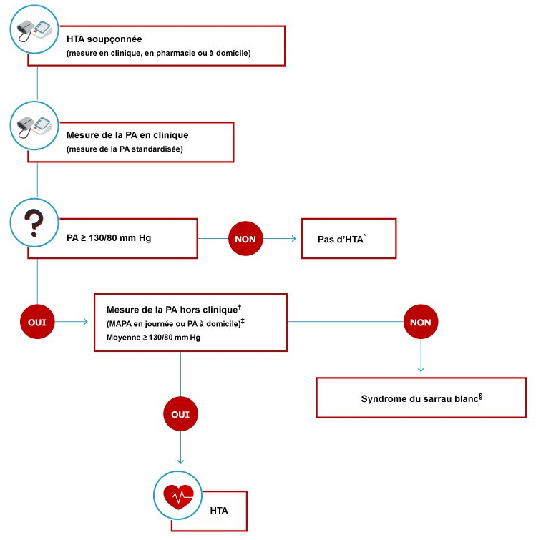
Diagnostic de l’hypertension
Les mesures hors clinique sont le meilleur moyen
de diagnostiquer l’hypertension
Notes:
L’algorithme présenté sur la diapositive est accompagné des notes suivantes :
Si l’on utilise la MPAC-OS, il faut inscrire la moyenne calculée par l’appareil, affichée à l’écran. Si l’on utilise la MPAC (voir note 2), il faut prendre au moins trois mesures, écarter la première et faire la moyenne des 2 autres. Il faudrait aussi procéder à une anamnèse et à un examen physique, en plus de demander des examens complémentaires.
MPAC–OS : mesure de la pression artérielle en clinique – oscillométrique en série; elle s’effectue en laissant le patient seul dans un endroit retiré.
MPAC : mesure de la pression artérielle en clinique; effectuée à l’aide d’un appareil électronique au bras par le professionnel de la santé, dans la salle d’examen.
Les seuils de diagnostic de la PA mesurée selon la MPAC-OS, le MAPA ou la MPAD chez les diabétiques ne sont pas encore établis (et pourraient être inférieurs à 130/80 mm Hg).
On peut procéder à des mesures de la PA en clinique réparties sur 3 à 5 consultations si l’on ne peut avoir recours au MAPA ou à la MPAD.
Pour la MPAD en série, il faut prendre 2 mesures tous les matins et tous les soirs pendant 7 jours (28 au total), rejeter celles de la première journée et faire la moyenne des mesures des 6 autres journées.
Il est recommandé de procéder à des mesures annuelles de la PA afin de détecter toute évolution vers l’hypertension.
Références
Leung A, et al. Hypertension Canada’s 2016 Canadian Hypertension Education Program Guidelines for Blood Pressure Measurement, Diagnosis, Assessment of Risk, Prevention, and Treatment of Hypertension. Can J Cardiol., 2016; 32: 569-588.
Leung AA, et al. Hypertension Canada’s 2017 Guidelines. Can J Cardiol., 2017.

Slide 14
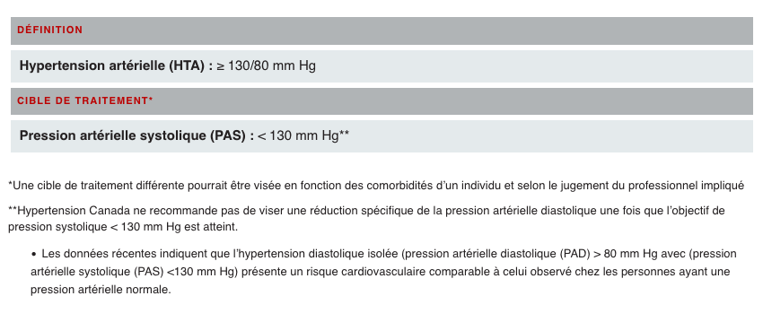
Seuils habituels de PA en clinique pour l’instauration du traitement pharmacologique
Notes:
La diapositive présente les seuils d’instauration du traitement antihypertenseur selon hypertension Canada. Une ligne a été ajoutée en 2016 concernant les patients à risque élevé, compte tenu des résultats de l’étude SPRINT qui seront exposés en détail sur les prochaines diapositives. Un risque modéré représente un risque pouvant atteindre 15 %
Références
Leung A, et al. hypertension Canada’s 2016 Canadian hypertension Education Program Guidelines for Blood Pressure Measurement, Diagnosis, Assessment of Risk, Prevention, and Treatment of hypertension. Can J Cardiol., 2016; 32: 569-588.
Leung AA, et al. hypertension Canada’s 2017 Guidelines. Can J Cardiol., 2017.

Slide 15
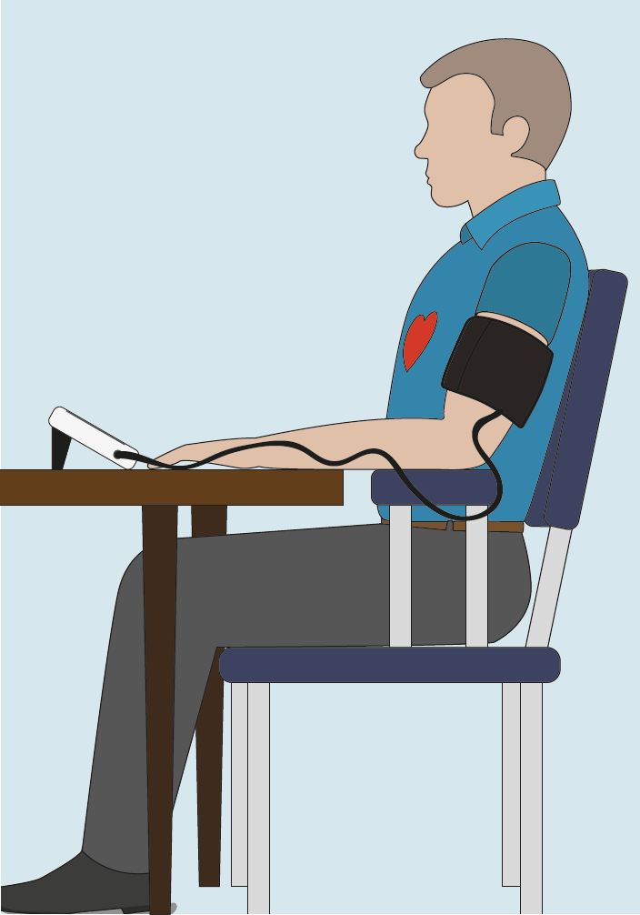
Mesure de la pression artérielle à domicile (AUTOMESURE)
Avantages :
  permet l’obtention de plusieurs valeurs
  favorise le suivi de la prise des médicaments
  aide à la maîtrise de la pression artérielle
  peut détecter les patients avec HTA sarrau blanc ou HTA masquée

Slide 16
Mesure de la pression artérielle à domicile
Désavantages :
  ne convient pas aux patients
  avec arythmie cardiaque
  peut augmenter l’anxiété de certains patients
  coût d’un appareil varie
  (~80-100 $)

Slide 17
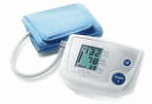
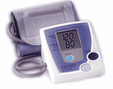
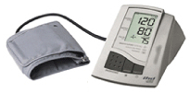


Appareils électroniques recommandés pour la mesure de la PA à domicile
Une liste d’appareils reconnus comme validés
et vendus au Canada est présentée au : sqha2.hypertension.qc.ca/info-patients/appareils-recommandes

Slide 18
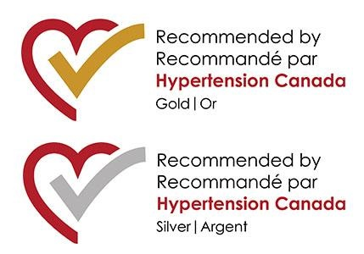
MESURER SA PRESSION ARTÉRIELLE
À DOMICILE
Quel appareil utiliser?
    un appareil sur lequel
    a été apposé le logo de validation
    d'Hypertension Canada*
    un appareil automatique pour la simplicité d’utilisation
    un appareil avec des chiffres facilement lisibles, des boutons qui se pressent aisément et un brassard avec des indications claires sur la façon de l’installer
* Ce logo indique que l’appareil répond aux normes de validation internationales

Slide 19
MESURER SA PRESSION ARTÉRIELLE
À DOMICILE
Qui peut faire la mesure?
    la personne, un ami ou un membre de la famille
Quel est le meilleur moment?
    avant de manger ou 2 heures après
    avant la médication
    après être allé à la toilette
    ne pas consommer de tabac, de café ou de chocolat dans l'heure avant la mesure de pression
    ne pas faire d'exercice dans les 30 minutes avant la mesure de pression

Slide 20
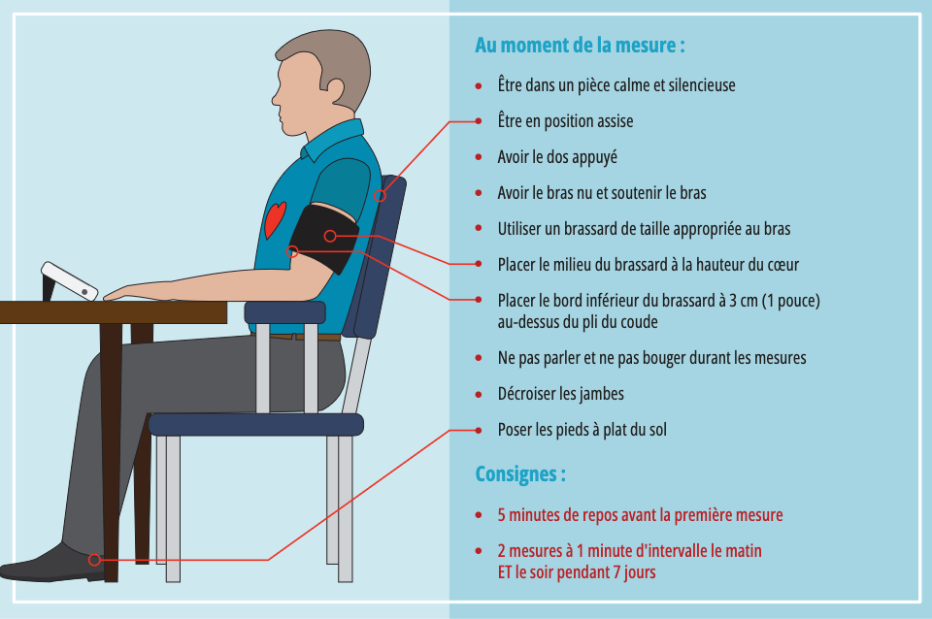
Au moment de la mesure

Slide 21

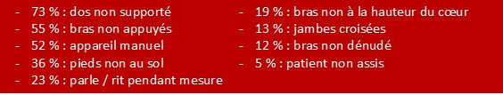

Slide 22
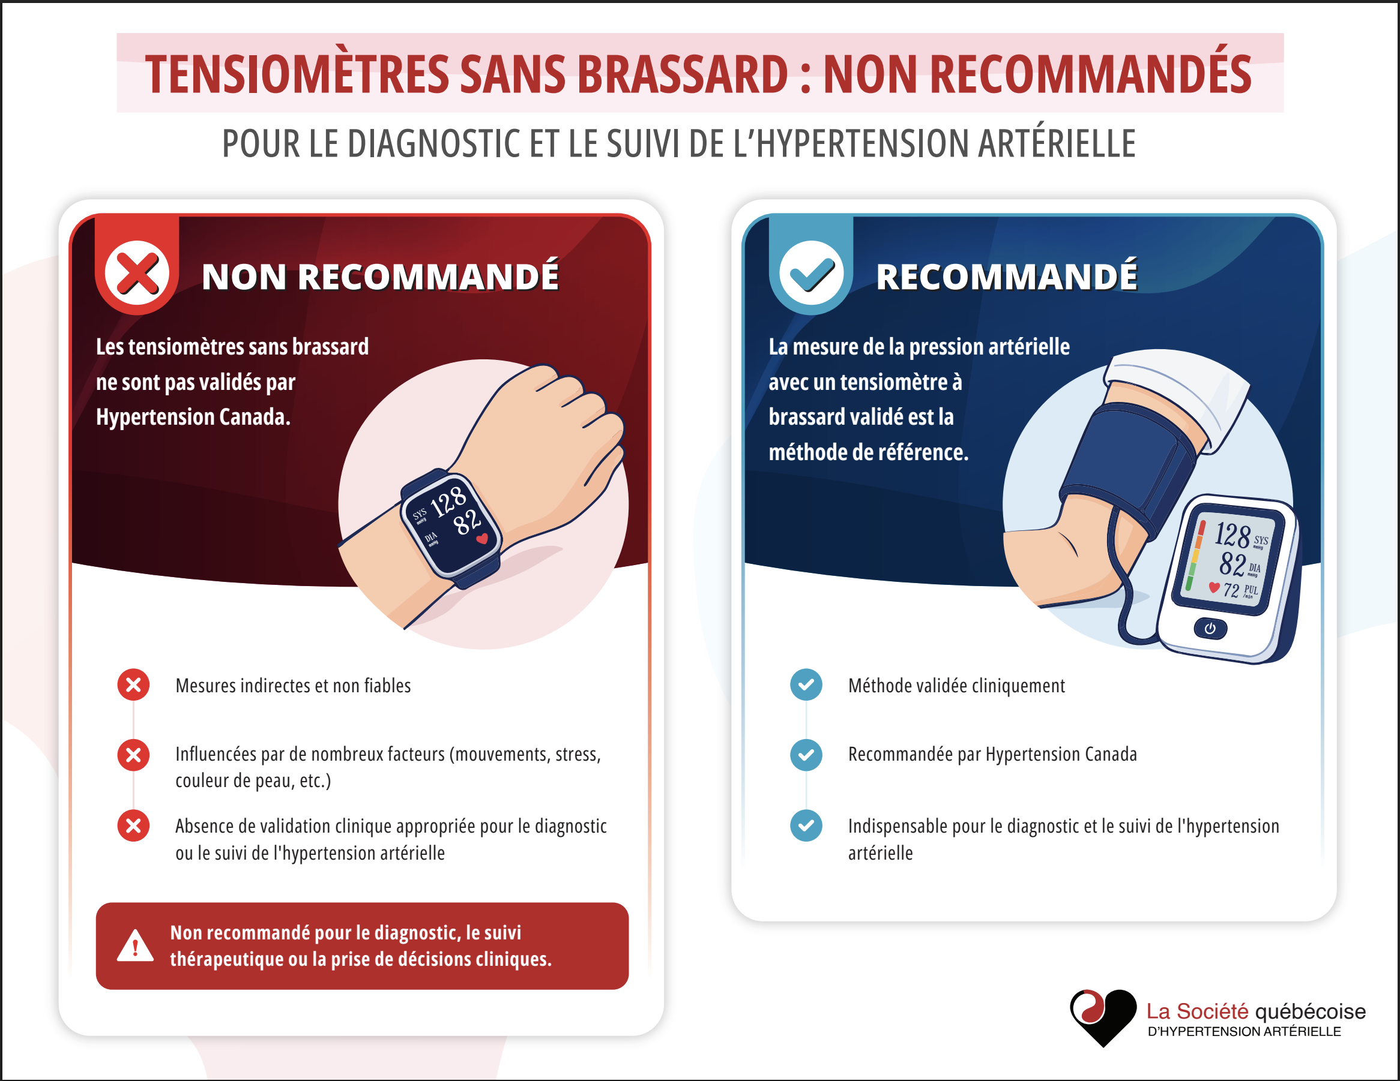

Slide 23
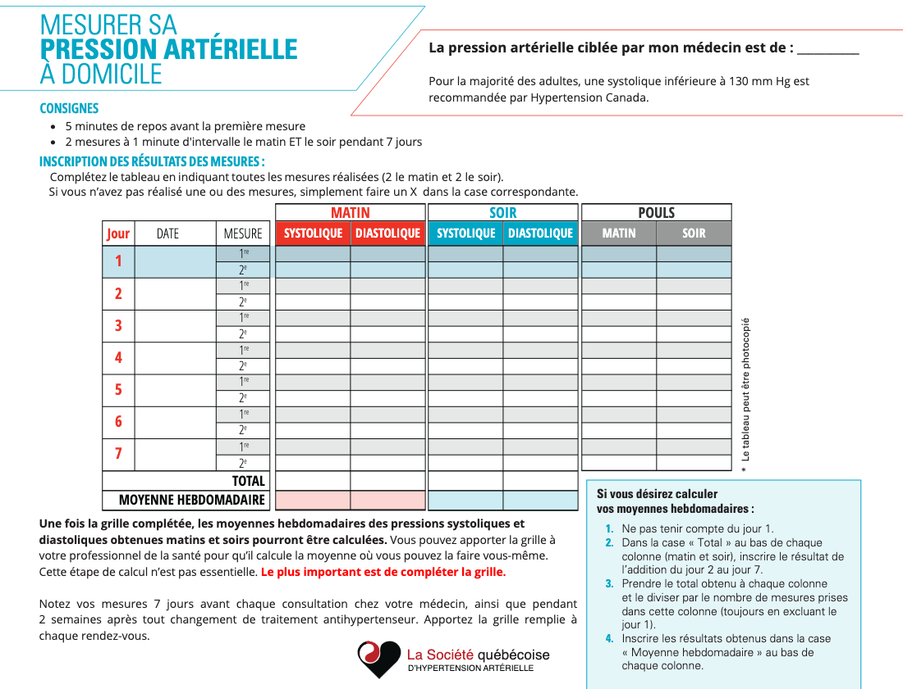

Slide 24
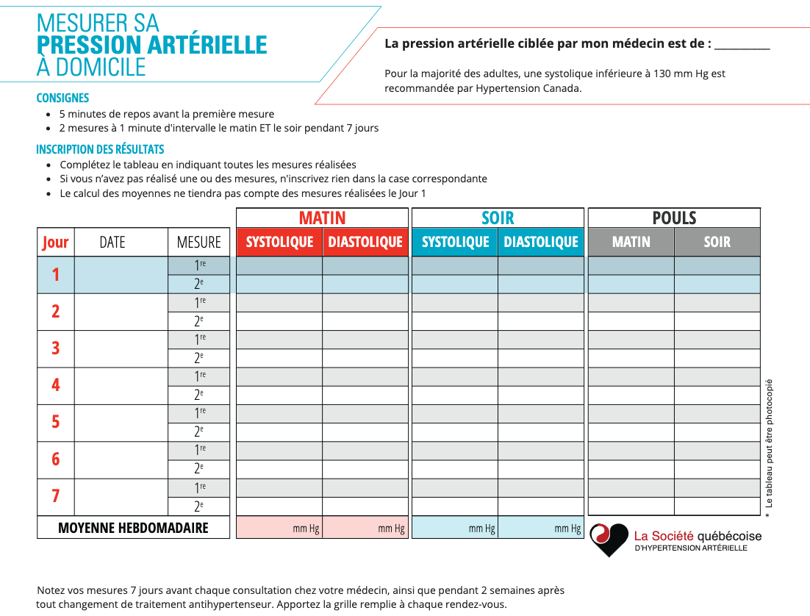

Slide 25
EFFETS documentés sur la pression artérielle
Modifications à la procédure standard | Influence sur la PAS (mm Hg) | Influence sur la PAD (mm Hg)
Bras plus bas que le cœur | 4 à 23 | 4 à 14
Absence de support pour le bras | 2 à 3 | 2 à 8
Jambes croisées | 6 à 10 | 3 à 4
Dos n’est pas supporté | 6 à 8 | 7 à 12
Brassard trop petit | 2 à 14 | 2 à 14
Brassard trop grand | 13 | 8

Slide 26
activités qui affectent la mesure de la PA
Activités | PA systolique (mm Hg) | PA diastolique (mm Hg)
Être en réunion | + 20,2 | + 15
Travailler | + 16 | + 13
Conduire un véhicule | + 14 | + 9,2
Marcher | + 12 | + 5,5
S’habiller | + 11,5 | + 9,7
Effectuer des tâches ménagères | + 10,7 | + 6,7
Parler au téléphone | + 9,5 | + 7,2
Manger | + 8,8 | + 9,6
Parler | + 6,7 | + 6,7
Travailler dans un bureau | + 5,9 | + 5,3
Lire | + 1,9 | + 2,2
Exploiter une entreprise (chez soi) | + 1,6 | + 3,2
Regarder la télévision | + 0,3 | + 1,1
Se détendre | 0 | 0
Dormir | - 10 | - 7,6
Pickering. Am Heart J 1988;116:1141-5.
Pickering. Am Heart J 1988;116:1141-5.
Notes:
26
Les activités qui affectent la mesure de la PP
On peut voir sur ce tableau l’effet sur la PA de quelques activités quotidiennes. Le simple fait de parler est mis en relief à titre d’exemple. Si le patient parle pendant la mesure de sa PA, ses PA diastolique et systolique peuvent s’en trouver plus élevées d’environ 6 ou 7 mm Hg. Comme on l’a vu à la diapositive 4, si vous laissez tous vos patients parler pendant que vous mesurez leur PA, l’augmentation subséquente de la PA suffirait à faire plus que doubler votre évaluation du nombre d’hypertendus. Il en va de même pour plusieurs autres activités quotidiennes, comme en témoigne ce tableau.
Pickering T. The influence of daily activity on ambulatory blood pressure. Am Heart J 1988;116(4):1141-5.

Slide 27
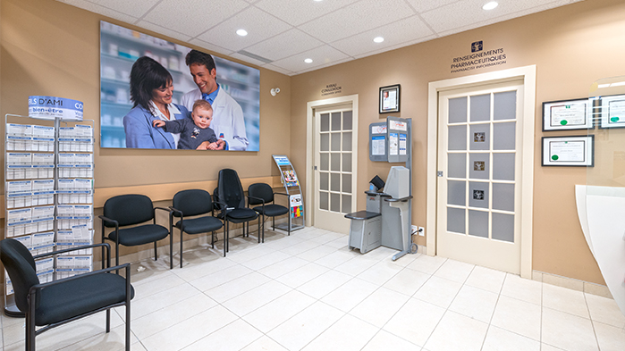
Mesure de la pression artérielle à la pharmacie
Avantages :
obtention de valeurs
permet l’estimation
d’une problématique
Désavantages :
fiabilité et entretien
de l’appareil
technique utilisée
localisation de l’appareil

Slide 28
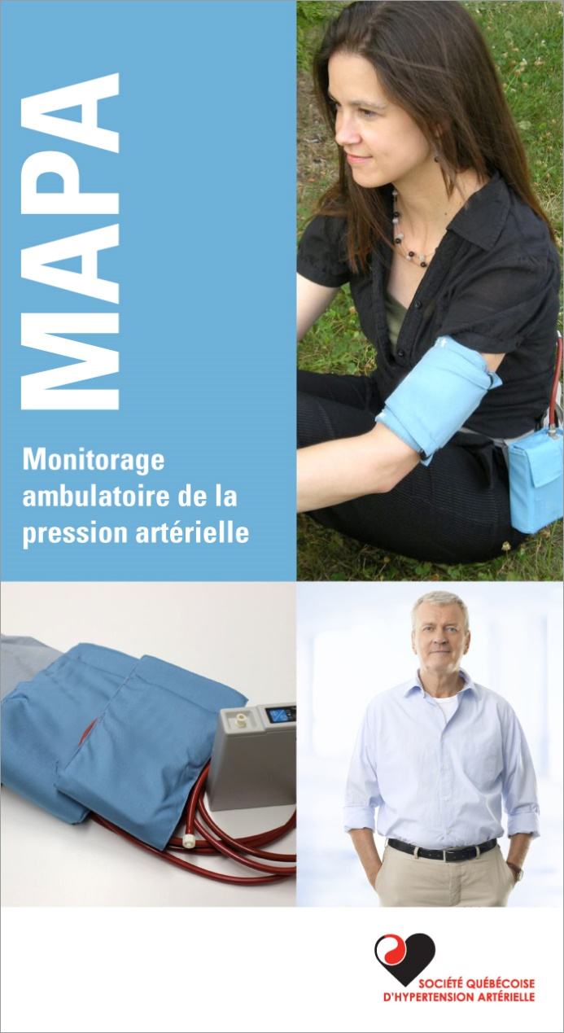
Monitorage Ambulatoire de la Pression Artérielle (MAPA)
Le monitorage ambulatoire effectue une surveillance de votre pression artérielle lors
de vos activités quotidiennes.
Le MAPA permet aux professionnels de la santé
de prendre connaissance
de vos valeurs de pression artérielle à différents moments du jour, du soir
et de la nuit.

Slide 29
EffetS des modifications des habitudes de vie sur la pression artérielle des hypertendus
Intervention | Objectifs | PA systolique/ PA diastolique
Réduire les aliments salés | 1,8 g ou 78 mmol/jour | -5 / -2,5
Perte de poids | par kg perdu | -1,1/ -0,9
Consommation d’alcool | - 3,6 consommations/jour | -3,9 / -2,4
Exercice aérobique | 120-150 minutes/semaine | -4,9 / -3,7
Diète | Régime DASH Hypertendus Normotendus | -11,4 / -5,5 -3,6 / -1,8
Exercise and Hypertension.Medicine & Science in Sports & Exercise. 36(3):533-553, March 2004.
Analyse de synthèse d’essais à court terme. Miller ER et al. J Clin Hyper 1999:Nov/Dec:191-8.

Slide 30
Assiette équilibrée
Guide alimentaire canadien 2019

Slide 31

Le régime DASH offre un menu riche en :
antioxydants
fibres alimentaires
calcium
magnésium
potassium
plusieurs autres vitamines et minéraux
faible en gras saturés, en gras trans, en cholestérol ainsi qu’en sodium

Slide 32
Sources alimentaires de sodium
Rapport sur la santé, vol 18,n°2, mai 2007,
Statistique Canada n°82-003 au catalogue
Enquête sur la santé dans les collectivités canadiennes –Nutrition, 2004
Notes:
Comment expliquer le 4 000 mg par jour si je ne rajoute pas de sel à la table?
Parce que le sel de table ne représente que 5% et le sel ajouté à la cuisson 6 % de notre apport en sel.
Donc, seulement 11 % de l’apport en sodium provient du sel qu’on dit « visible ».
Les aliments transformés en sont la source principale, fournissant 77 % de l’apport quotidien moyen de sodium.

Slide 33
Ne vous fiez pas à votre goût…
Aliments | Sodium (mg) | % VQ
1 muffin blé entier et carottes (commerce) | 660 | 29
1 sachet gruau instantané cannelle et épices | 310 (nature = 5 mg) | 13
Pouding chocolat, instantané (125 ml) | 441 | 18
Café instant, saveur cappucino (20 ml poudre) | 298 (infusé = 2 mg) | 12
Source: www.timhortons.com; Fichier canadien en ligne 2007
Notes:
Ne pensez pas que votre goût peut toujours détecter la présence du sel. Qui aurait pu dire qu’un muffin du commerce contient près de 3 sachets de sel ou qu’un gruau instant aromatisé contient 60 fois plus de sodium que la version nature.
33

Slide 34
Au pays du sodium
Recommandations : entre 2 000 et 2 300 mg/jour (9,5 sachets de sel)
Aliments | Sodium* mg (sachets de sel)
Pizza végétarienne croûte mince (2 pointes) | 1 360 (6)
Frites (1 grand format) | 1 080 (5)
Sauces tomate en pot (250 ml) | 1 000 (4)
Bouillons commerciaux (250 ml) | 900 (4)
Soupes aux légumes en conserve (250 ml) | 550-1 000 (2-4)
Sauce soya (15 ml) | 920 (4)
Riz pilaf avec sauce en sachet (125 ml) | 860 (4)
Jus de légumes V8^{MD} (1 cannette de 355 ml) | 750 (3)
Poitrine de dinde fumée sans gras (50 g) | 550 (2)
*Fichier des éléments nutritifs 2007- Santé Canada
Notes:
Même si nous ne mangeons pas des frites et de la pizza tous les jours, nous avons par contre recours à plusieurs produits alimentaires transformés et usinés pour compléter nos recettes maison. Un bon exemple, des bouillons ou sauces en pot qui qui peuvent contenir près de 4 sachets de sel pour une portion usuelle…
34

Slide 35
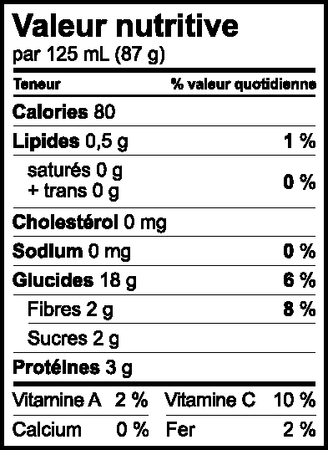
L’importance de consulter les étiquettes alimentaires
Considérer la portion de référence
AG saturés
+ trans ≤ 2 g
Sodium ≤ 140 mg
Glucides : 15 g
= 3 sucres
Fibres ≥ 3 g
Notes:
En moyenne 29 secondes accordées à la lecture des étiquettes nutritionelles

Slide 36
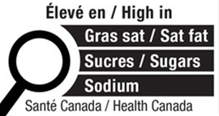
L’importance de consulter les étiquettes alimentaires
Notes:
En moyenne 29 secondes accordées à la lecture des étiquettes nutritionelles

Slide 37
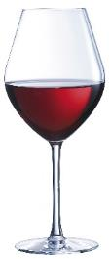

Et l’alcool?
Il est préférable de ne pas consommer d’alcool quotidiennement.
En cas de consommation, il est recommandé de limiter à un maximum de 2 verres standards par occasion
Effets sur le poids, les triglycérides
et la pression artérielle
Notes:
1) Les niveaux de consommation d’alcool à faible risque:
- Femmes: 2 verres par jour – max 10 / semaine
- Hommes: 3 verres par jour – max 15 / semaine
2) Effets néfastes sur le poids (apport calorique important), les TG, la PA
3) Personnes diabétiques : attention au risque d’hypo si prise de sulfonylurées ou insuline. Ne jamais prendre d’alcool sur un ventre vide.

Slide 38
À QUOI CORRESPOND UN VERRE STANDARD?
1 bière (12 oz ou 340 ml) ( ~ 5 % alcool)
5 oz (150 ml) de vin sec
3 oz (90 ml) de vin de dessert, porto
1 ½ oz (45 ml) d’alcool fort (spiritueux)
Notes:
1) Les niveaux de consommation d’alcool à faible risque:
- Femmes: 2 verres par jour – max 10 / semaine
- Hommes: 3 verres par jour – max 15 / semaine
2) Effets néfastes sur le poids (apport calorique important), les TG, la PA
3) Personnes diabétiques : attention au risque d’hypo si prise de sulfonylurées ou insuline. Ne jamais prendre d’alcool sur un ventre vide.

Slide 39
Gestion du stress

Slide 40

Le tabagisme augmente…
Votre pression artérielle
Votre risque de maladie cardiaque et d'AVC
Votre risque de différentes maladies pulmonaires
Votre risque de plusieurs
types de cancer
Notes:
55e diapositive
Le tabagisme réduit l'effet des médicaments antihypertenseurs utilisés pour prévenir les crises cardiaques et les accidents vasculaires cérébraux, en augmentant sensiblement le risque d'une crise cardiaque ou d'un AVC, l'augmentation de la pression artérielle, en plus d'accroître le risque de cancer du poumon et de nombreuses autres maladies..

Slide 41
Les médicaments
Médicaments complémentaires aux bonnes habitudes de vie
Les médicaments ne guérissent pas l’hypertension, ils permettent de la maîtriser
Il faut être fidèle au traitement pour maintenir une bonne pression artérielle
Notes:
Notes :
Il est souvent nécessaire de traiter les patients hypertendus avec des médicaments. Cela ne veut pas dire qu’il faut cesser toutes les mesures non pharmacologiques. Elles doivent être poursuivies même si un traitement avec des médicaments est instauré. Ces nouvelles habitudes sont bonnes, qu’il y ait traitement avec des médicaments ou non. Il ne faut pas perdre ses bonnes habitudes !
L’hypertension est un problème de santé chronique, c’est-à-dire qu’on ne peut en guérir : c’est un état qui nécessite un traitement à vie. Les médicaments permettent de contrôler la pression artérielle pour la ramener à des valeurs qui empêcheront ou retarderont les complications. C’est pour cette raison que le traitement doit être pris tel que prescrit, sans le modifier et sans l’arrêter, et ce, même si on se sent bien et que la pression actuelle est normale.

Slide 42

L’action des médicaments
Cœur = la pompe
Vaisseaux sanguins = les tuyaux
Pour diminuer la pression sanguine,
il faut :
  diminuer le débit en diminuant le pompage
  augmenter le diamètre des tuyaux
  diminuer la quantité de liquide
  dans les tuyaux

Slide 43
Les médicaments
Plusieurs classes de médicaments sont disponibles
Plus d’un agent antihypertenseur peut s’avérer nécessaire
Certains médicaments assurent une protection contre des maladies associées
(ex. : prévention des complications du diabète)
Notes:
Notes :
Pour traiter l’hypertension, ce n’est pas le choix qui manque. On peut choisir parmi plusieurs classes de médicaments qui regroupent tout près de 30 médicaments différents. Chacune de ces classes de médicaments est efficace, seule ou en combinaison, pour traiter l’hypertension. Cependant, en fonction des caractéristiques de la personne atteinte d’hypertension, le médecin pourra favoriser une classe de médicaments plutôt qu’une autre selon les effets escomptés. Effectivement, le choix de la médication est important car les médicaments n’ont pas tous le même effet sur le système de « tuyauterie ». En plus, il existe des traitements qui renferment plus d’un médicament actif pour faciliter la prise du médicament et améliorer l’efficacité.
Aussi, le médecin peut choisir une thérapie à plusieurs médicaments pour le même patient car souvent un seul médicament ne permet pas d’atteindre les valeurs cibles de pression artérielle. La plupart des médicaments diminuent la pression de 7 à 13 mm Hg pour la pression systolique comparativement à 4 à 8 mm Hg pour la pression diastolique¹⁴.

Slide 44
Conseils pour vous aider à bien MAÎTRISER votre pression artérielle lors de la prise d’une médication
Demandez des renseignements à votre médecin ou à votre pharmacien :
  si vous désirez combiner une autre substance
  à votre médication (ex. : produits naturels)
  si vous ressentez un effet indésirable
Notes:
Notes :
Quelques trucs peuvent vous aider. Il est important que vous sachiez comment bien prendre un médicament, à quoi il sert, et pendant combien de temps il doit être pris. Même si le médecin indique un nombre limité de renouvellements, cela ne veut pas dire que le traitement est terminé. Le médecin veut probablement vous revoir pour évaluer l’effet du traitement et s’assurer que vous n’avez pas développé de complications. Consultez votre médecin ou votre pharmacien si vous désirez combiner un autre médicament ou produit naturel à votre médication ou si vous ressentez un effet indésirable, quel qu’il soit.
Rappelez-vous que le traitement de l’hypertension est un traitement pour la vie et attendez que le médecin vous dise clairement si vous devez cesser la prise d’un médicament.

Slide 45

Comment faire pour ne pas oublier ses médicaments?
Les prendre tels que prescrits
Respecter un horaire fixe : repas, coucher, etc.
Utiliser un pilulier ou une dosette
Les renouveler à date fixe

Slide 46
9 façons qui peuvent vous aider à prévenir ou maîtriser votre hypertension
Adopter une alimentation saine
Contrôler votre poids
Réduire le sel et les aliments préparés
Limiter votre consommation d’alcool à 2 consommations ou moins par jour
Être actif durant 45-60 minutes 4-5 fois/semaine
Cesser de fumer
Prendre le temps de relaxer
Adhérer à votre traitement médicamenteux
Mesurer votre pression artérielle à la maison

Slide 47
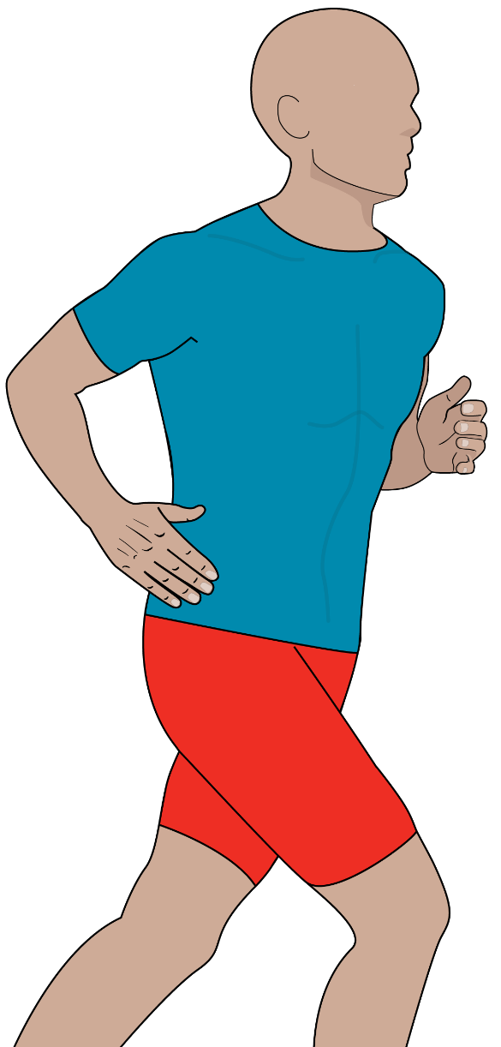
Si ma pression est élevée, puis-je pratiquer un sport?
Oui! SURTOUT les hypertendus
Bénéfique à tous points de vue
Perte de poids
Capacité cardiorespiratoire
Densité osseuse
Maintien de la masse musculaire
Prévention du diabète
Autonomie fonctionnelle
Qualité de vie

Slide 48
L’activité physique
30-60 minutes par jour
Intégré aux activités quotidiennes
Activités que l’on aime
Avec d’autres personnes
Inscription à des cours
Se fixer des objectifs réalistes
et réalisables

Slide 49
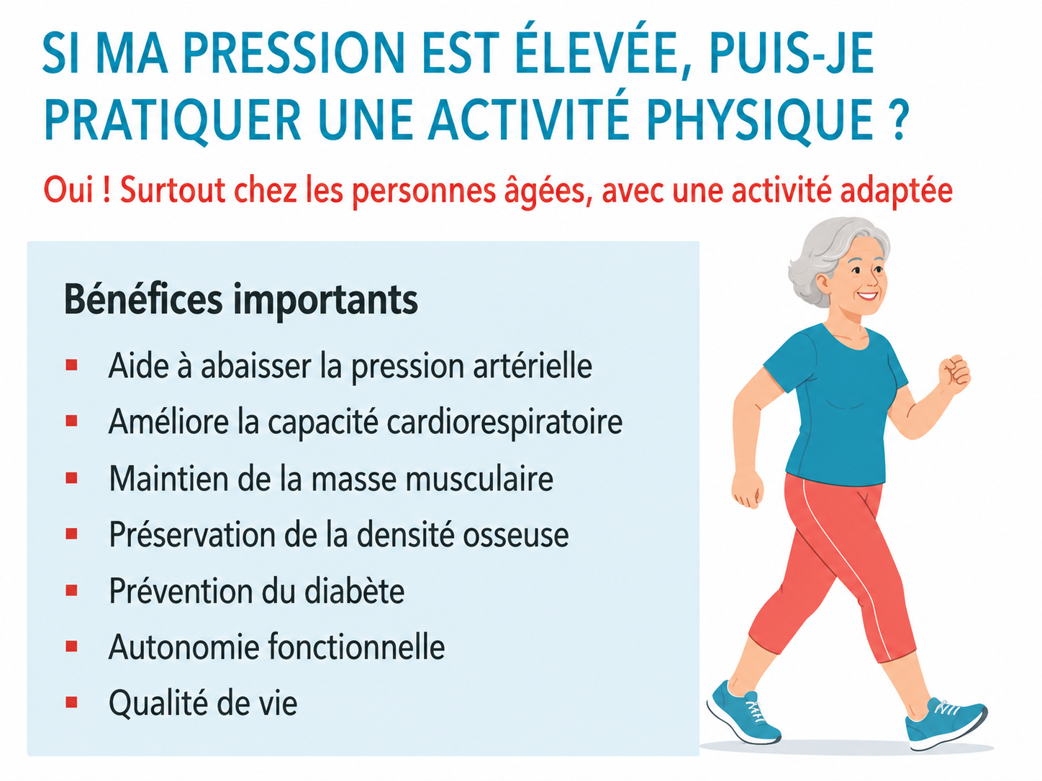
Notes:
Consulter toujours votre médecin

Slide 50
L’activité physique
(après une consultation avec son médecin)
150 minutes par semaine
Renforcement musculaire 2 fois par semaine
Équilibre et Coordination 3 jours par semaine
Intégré aux activités quotidiennes
Activités que l’on aime
Avec d’autres personnes
Inscription à des cours
Se fixer des objectifs réalistes et réalisables

Slide 51

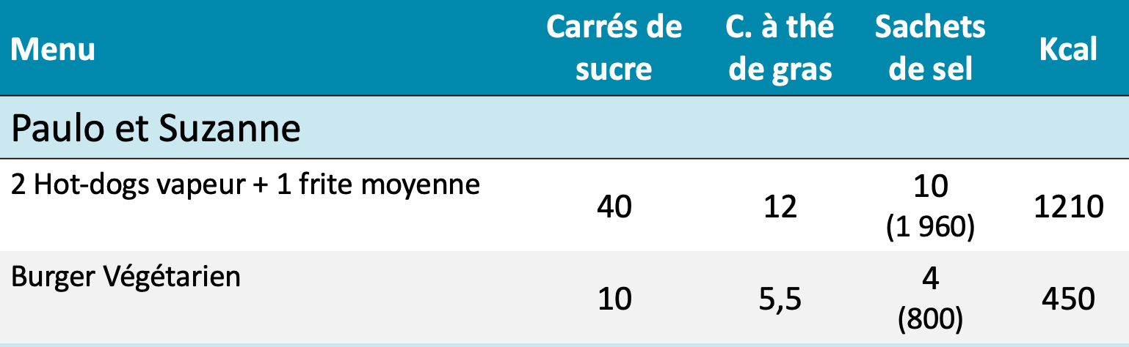
Le resto fait partie de notre vie…
Et le sel aussi !
Notes:
51

Slide 52
Le resto fait partie de notre vie…
Et le sel aussi !
Menu | Carrés de sucre | C. à thé de gras | Sachets de sel | Kcal
Tim Horton
Sandwich BLT + 1 soupe crème de brocoli + 1 beigne au miel | 20 | 7 | 8 (1 860) | 820
Sandwich poitrine de dinde + 1 soupe aux légumes + 1 yogourt | 21 | 1,5 | 11 (2 585) | 620
Mc Donald’s
Big Mac + 1 frite moyenne + 1 cola moyen régulier | 30 | 9 | 5,5 (1 310) | 1 110
Poulet Mc Grillé + 1 petite salade et vinaigrette + 1 cola diète | 9 | 3,5 | 7 (1 740) | 450
Chantal Blais DtP IRCM
Source : www.timhortons.com; www.mcdonalds.ca
Notes:
Tim Horton : 39 % plus salé
McDonald : 32 % plus salé
En 2012, les canadiens consomment plusieurs repas au restaurant à l’intérieur d’une semaine. Malgré des choix alimentaires plus «santé», il demeure à peu près impossible de manger moins salé.
52

Slide 53

Conclusion
Vérifiez régulièrement votre pression artérielle
Tenter d’atteindre une pression artérielle cible en :
  adoptant de saines habitudes de vie
  prenant vos médicaments tels que prescrits, et ce, même si vous vous sentez bien
  visitant périodiquement votre médecin ou votre infirmière
Notes:
Notes :
On peut résumer la prévention et la maîtrise de l’hypertension artérielle par le simple fait de vérifier régulièrement sa tension, de respecter la prescription médicamenteuse, même si vous vous sentez bien, et d’adopter de bonnes habitudes de vie. En effet, une saine alimentation faible en sel et en gras ainsi qu’une consommation modérée en alcool peuvent contribuer à éviter l’hypertension. De plus, certaines techniques de relaxation, l’activité physique et l’abstinence du tabac permettent de mieux gérer le stress, de diminuer l’anxiété et de favoriser la santé des artères et du cœur évitant ainsi les tensions artérielles trop élevées.
Une visite annuelle chez son médecin permet de déceler certains facteurs de risque de l’hypertension et donc de la contrôler plus facilement.

Slide 54

D’AUTRES INFORMATIONS?
https://sqha2.hypertension.qc.ca/info-patients/
SOCIÉTÉ QUÉBÉCOISE D’HYPERTENSION ARTÉRIELLE
Notes:
Notes :
On peut résumer la prévention et la maîtrise de l’hypertension artérielle par le simple fait de vérifier régulièrement sa tension, de respecter la prescription médicamenteuse, même si vous vous sentez bien, et d’adopter de bonnes habitudes de vie. En effet, une saine alimentation faible en sel et en gras ainsi qu’une consommation modérée en alcool peuvent contribuer à éviter l’hypertension. De plus, certaines techniques de relaxation, l’activité physique et l’abstinence du tabac permettent de mieux gérer le stress, de diminuer l’anxiété et de favoriser la santé des artères et du cœur évitant ainsi les tensions artérielles trop élevées.
Une visite annuelle chez son médecin permet de déceler certains facteurs de risque de l’hypertension et donc de la contrôler plus facilement.

